Slide 1

ARoMATHÉRAPIE
EN ONCO-HÉMATOLOGIE
UN CHALLENGE POUR LES SOIGNANTS

Slide 2
PLAN
GENÈSE DU PROJET
MISE EN ŒUVRE DU PROJET
ÉVALUATIONS
PERSPECTIVES

Slide 3
GENÈSE DU PROJET
Pourquoi ce projet
Constat de l’équipe
Volonté de développer une prise en charge non médicamenteuse

Slide 4
Mise en OEUVRE du projet
PRINCIPAUX SYMPTÔMES DES PATIENTS DANS NOS SERVICES
  Nausées, vomissements
  Hoquet
  Stress, angoisse, douleur émotionnelle => symptômes physiques
  Céphalées
  Troubles de sommeil => fragilité émotionnelle, symptômes physiques
  Envie de bien-être, de détente.

Slide 5
Mise en OEUVRE du projet
DÉFINITION D’UNE HUILE ESSENTIELLE :
Selon la Commission de la pharmacopée Européenne, c’est un
« produit odorant généralement de composition complexe, obtenu à partir d’une matière première végétale botaniquement définie, soit par un entrainement à la vapeur d’eau, soit par distillation sèche, soit par un procédé mécanique approprié sans chauffage.
L’H.E. est le plus souvent séparée de la phase aqueuse par un procédé physique n’entrainant pas de changement significatif de sa composition ».

Slide 6
Mise en OEUVRE du projet
CARACTERISTIQUES DES H.E. À NOTRE DISPOSITION
  Bio
  Utilisation seule
  ou
  en synergie = potentialisation des effets

Slide 7
Mise en œuvre du projet
CARACTERISTIQUES : PROPRIÉTÉS à conjuguer avec :
  Attrait ou aversion à l’odeur
  Symptômes
  Effet recherché
  Humeur du moment : nervosité, jovialité, tonicité, etc.
  Heure d’utilisation (jour/nuit)

Slide 8
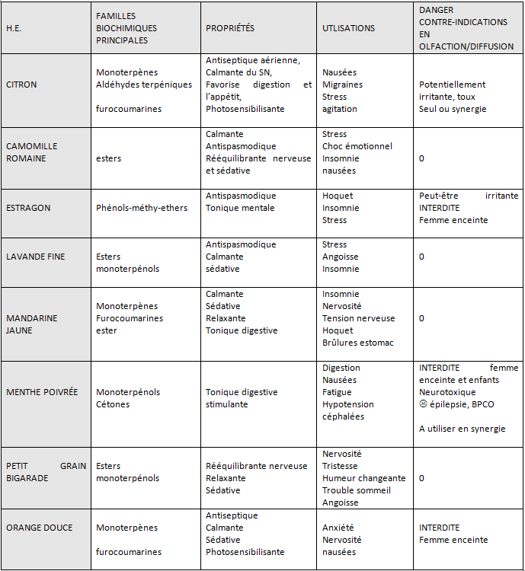
PROPRIÉTÉS
ET CONTRE-INDICATIONS

Slide 9
Mise en OEUVRE du projet
H.E. EN ONCO-HÉMATOLOGIE AU C.H.U. de BORDEAUX :
  Écoute active ++
  Explications Consentement
  Soin de support alternatif

Slide 10
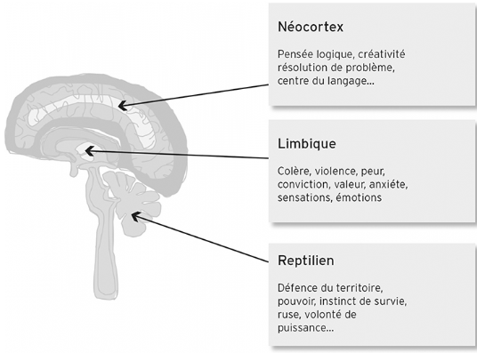
La douleur est une expérience personnelle multidimensionnelle
Ressenti sensoriel, physique
Ressenti affectif,
émotionnel
Douleur
Mémorisation
Sens,
Connaissance,
croyances
Expression
verbale,
comportementale
Anticipation
H.E Nez cellules spécialisées bulbe olfactif système nerveux analyse

Slide 11
Mise en œuvre du projet
Précautions d’utilisation protocole
Diffusion 30mn / olfaction (stick) 5 à 6 fois/jour
Olfaction uniquement = toxicité vitesse d’action

Slide 12
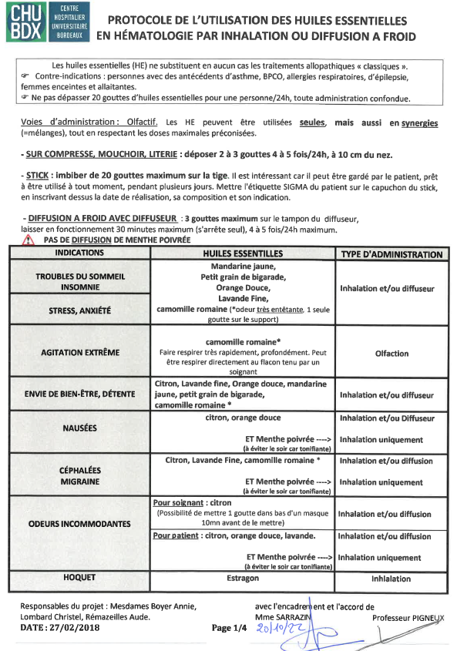
PROTOCOLE
VALIDÉ EN 2018
DANS LES SERVICES
SECTEURS PROTÉGÉS
SECTEURS CONVENTIONNELS
SECTEURS DE SOINS CONTINUS
Classeur dans chaque unité de soins
Accessible à tous
Transparence des produits

Slide 13
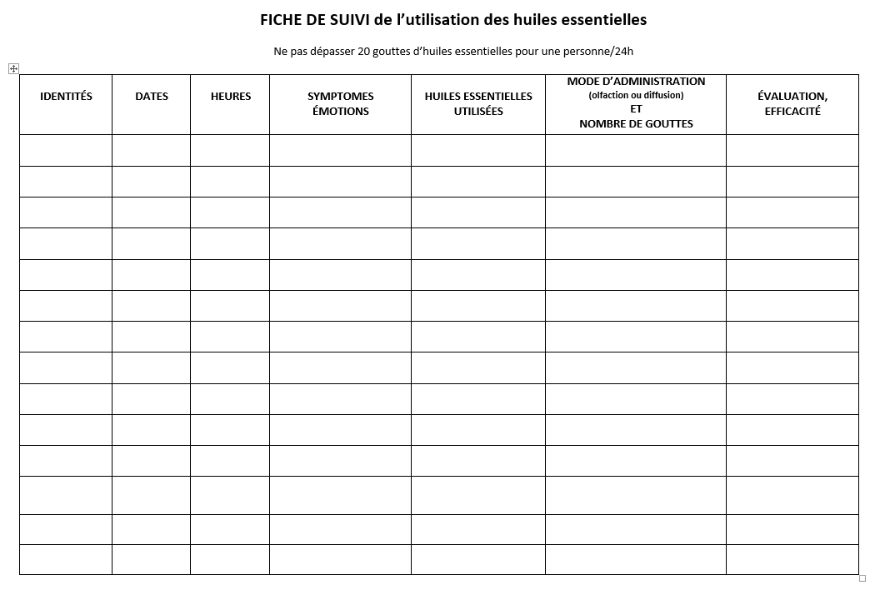
FICHE
DE
SUIVI
DANS LES SERVICES
SECTEURS PROTÉGÉS
SECTEURS CONVENTIONNELS
SECTEURS DE SOINS CONTINUS
Complétées par les soignants à chaque utilisation.
Données recensées dans un fichier tableur.

Slide 14
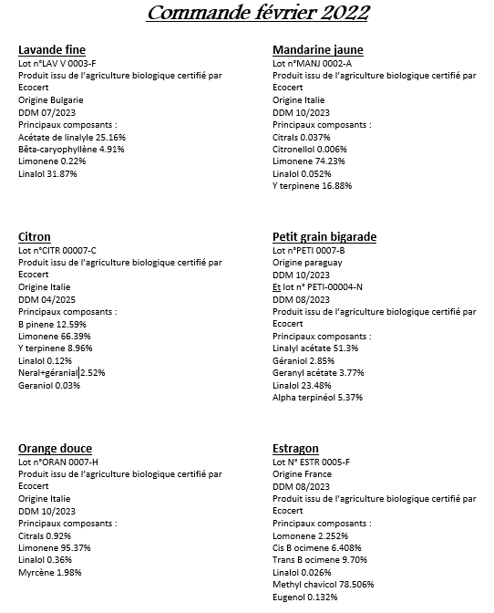
SUIVI DE TRACABILITÉ DES PRODUITS
DANS LES SERVICES
SECTEURS PROTÉGÉS
SECTEURS CONVENTIONNELS
SECTEURS DE SOINS CONTINUS
Dans classeur dans chaque unité de soins
Accessible à tous
Transparence des produits

Slide 15

Mise en OEUVRE du projet
LES H.E. Bio À NOTRE DISPOSITION
  Délivrées par la pharmacie du C.H.U. : Menthe poivrée/citron
  La Compagnie des Sens : Orange, camomille romaine, petit grain bigarade, mandarine, estragon, lavande fine
  Financement via l’Association Sang Mille Couleurs

Slide 16
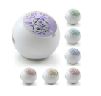
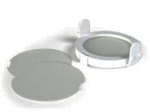
Mise en ŒUVRE du projet
MODES DE DIFFUSIONS
Diffuseur à ventilation à froid Recharges du diffuseur
Absence de microgouttelette en suspension dans l’air

Slide 17
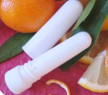

Mise en ŒUVRE du projet
MODES DE DIFFUSIONS
Sticks d’inhalation mèches coton internes

Slide 18
Évaluation du projet
  3 types de réactions des personnes hospitalisées face aux HE :
    En 1ère intention : exempter ajout traitement classique, connaissance du produit, sollicitation de ce complément de soins
    En 2ème intention : essai / complément, potentialisation des traitements classiques
    Refus, mais informé de cette démarche

Slide 19
Évaluation du Projet
    Forte évolution positive au fil des ans
    Formations continues à l’aromathérapie
    Implication des équipes soignantes
    environ 50% des demandes = début de nuit / favoriser endormissement

Slide 20
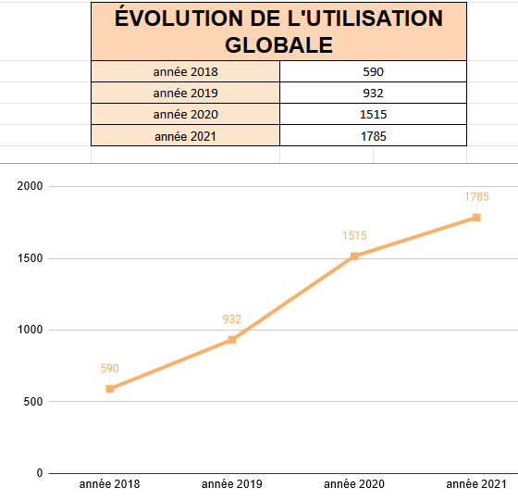
SUIVI TABLEUR
DANS LES SERVICES
SECTEURS PROTÉGÉS
ET
SECTEURS CONVENTIONNELS
« Reflet des utilisations »

Slide 21
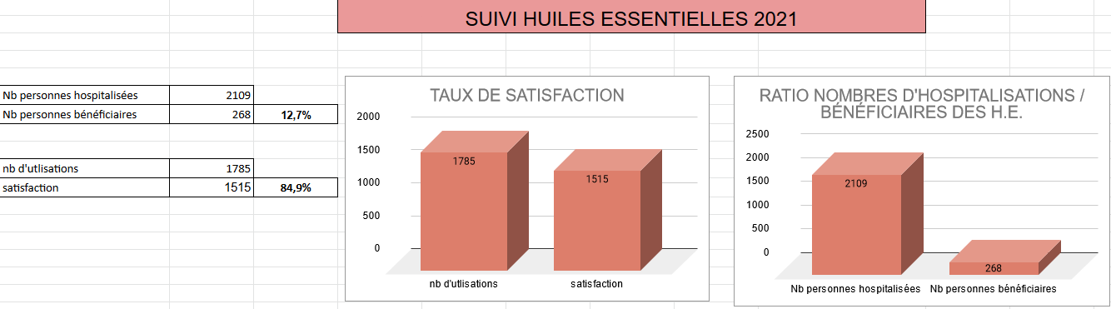
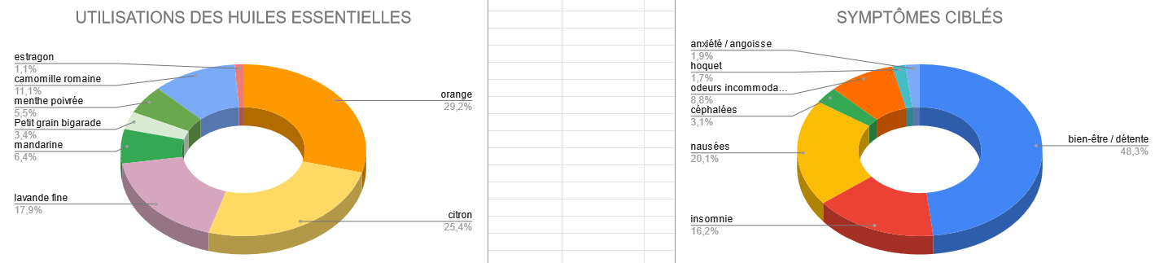

Slide 22
Perspectives et développement
    Pérennisation du projet sur tous les secteurs d’hématologie
    Formation de tous les soignants
    Affinage de l’évaluation : Par mise en parallèle des utilisations HE/traitements classiques
    Inscription de l’aromathérapie dans les bonnes pratiques de soins du service

Slide 23
Merci de votre attention

Slide 24
REMERCIEMENTS
Le Comité Scientifique de nous accueillir
L’encadrement paramédical
Professeur PIGNEUX
L’ensemble du corps médical
L’association Sang mille Couleurs
Aux équipes soignantes

